Slide 1
Λονδίνο Β 492. Οινοχόη του Ζωγράφου του Λυσιππίδη Μόναχο 1560, από το Vulci

Slide 2
Υδρία του Ζωγράφου του Δικαίου. Phoenix Art

Slide 3
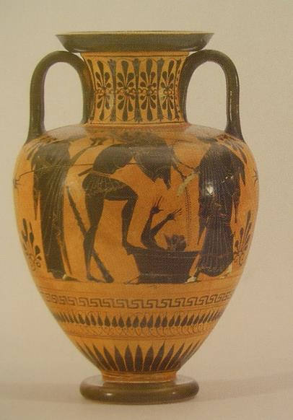
Βαλτιμόρη 4852 Μόναχο 1561

Slide 4
Château Gontier. Εργαστήριο του Ζωγράφου του Κλεοφράδους Λούβρο F 59. Αμφορέας

Slide 5
Λούβρο G 17. Όλτος

Slide 6
Τυρρηνικός αμφορέας. Princeton

Slide 7
Λονδίνο. Αμφορέας. Princeton.Tυρρηνικός αμφορέας

Slide 8
Οξφόρδη. Πινάκιο του Λυδού.

Slide 9
Μόναχο 2003. Μαστός.

Slide 10
Λονδίνο Β 163. Ομάδα Ε Μόναχο 8701

Slide 11
Βοστώνη και Κίελο. Κύλικες του Ζωγράφου των Ιππέων

Slide 12
Μόναχο 1407 Μόναχο 1583

Slide 13
Αμφορέας με λαιμό. Sotheby’s. 500 π.Χ. Νantes. Ζωγράφος του Αίμονος Αγορά

Slide 14
Ρώμη, Museo Baracco. Μαστοειδές της Ομάδας του Αίμονα.

Slide 15
Βατικανό, Ζωγράφος του Επήλειου

Slide 16
Βοστώνη, δίγλωσσος αμφορέας του Ζωγράφου του Ανδοκίδη

Slide 17
Ζωγράφος του Φωτός του Διός. Παρίσι, Cab.Méd. 219
Adolphseck

Slide 18
Κύλικα του Ψίακα. Αγ. Πετρούπολη

Slide 19
Ματέρα Τάρας 81900

Slide 20
Σμύρνη. Κρατήρας της ομάδας των Τυρρηνικών αμφορέων

Slide 21
Ρώμη, ιδ. Συλλ. Άμστερνταμ. Τυρρηνικός αμφορέας

Slide 22
Malibu. Τυρρηνικός αμφορέας. Ηρακλής και Αμαζόνες. Vannes, πελίκη

Slide 23
Μόναχο 1384 Μόναχο 1563

Slide 24
Μόναχο 1564 Μόναχο 1567

Slide 25
Μόναχο 1711

Slide 26
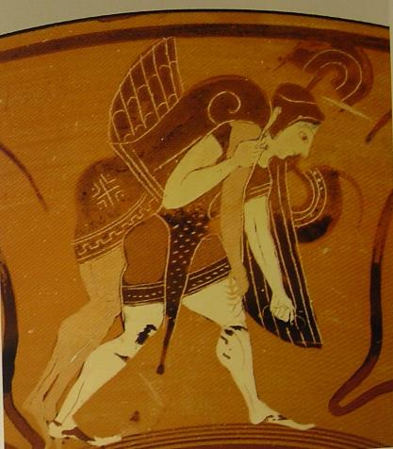
Μόναχο 2030. Οφθαλμωτή κύλικα από το Vulci

Slide 27
Κάνθαρος Βρυξελλών. Δούρις
Orvieto, Faina. Ζωγράφος του Ανδοκίδη

Slide 28
Bologna. Πυξίδα Ψίακα

Slide 29
Βερολίνο. Κύλικα του Όλτου

Slide 30
Arezzo. Κρατήρας Ευφρονίου

Slide 31
Ρώμη. Κάτοπτρο 4ου αι. Μάντσεστερ. Καμπανικός κρατήρας

Slide 32
Λήκυθος Αθηνών. Ζωγράφος της Σαπφούς. Ο Ηρακλής θυσιάζει στον Ήλιο.

Slide 34
Βερολίνο F 1919. Zωγράφος του Βατικανού G 49. Gotha 44.

Slide 35
Νέα Υόρκη. Λήκυθος. Ερμής και Ηρακλής. Βοστώνη. Όλπη

Slide 36
Τάρας 4447

Slide 37
Βατικανό. Κύλικα του Δούρη Ρόδος.

Slide 38
Λονδίνο, Ζωγράφος των Επιγραφών

Slide 39
Χαλκιδικός αμφορέας του Ζωγράφου των Επιγραφών από το Vulci. Παρίσι, Cab. Méd.

Slide 40
Villa Giulia 50683. Υδρία του Λυδού

Slide 41
Ηρακλής και Γηρυόνης. Λούβρο F 53. Αμφορέας της Ομάδας Ε.

Slide 42
Αμφορέας της Ομάδας Ε. Ιδ. Συλλ.

Slide 43
Μόναχο 1379 Μόναχο 1719

Slide 44
Δήλος. Λήκυθος.

Slide 45
Ολυμπία. Όχανο ασπίδας. 540 π.Χ.
Νάπολη. Λήκυθος.

Slide 46
Μόναχο. Κύλικα του Ευφρονίου

Slide 47
Μόναχο. Κύλικα του Ευφρονίου

Slide 48
Βερολίνο. Απουλικός ελικωτός κρατήρας. Λεπτομέρεια

Slide 49
Βατικανό 372. Αμφορέας της Ομάδας του Λεάγρου

Slide 50
Μόναχο 1493. Αμφορέας του Ζωγράφου του Bucci από το Vulci

Slide 51
Λούβρο. Ζωγράφος του Ανδοκίδου.

Slide 52
Βοστώνη 01.8025. Πινάκιο του Πασέα Ζωγράφος του Κυνηγιού. Ρώμη, ιδ. Συλλ.

Slide 53
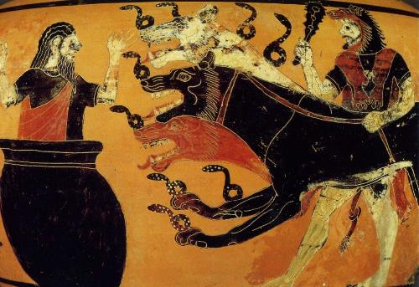
Καιρετανή υδρία. Βατικανό

Slide 54
Νάπολη. Ζωγράφος του Κάτω Κόσμου

Slide 55
Βέρνη, ιδ. Συλλ. Κύλικα του Νεάρχου Βασιλεία. Όχανον

Slide 56
Αθήνα 1132 Λονδίνο

Slide 57
Απουλικός κρατήρας Μιλάνου

Slide 58
Λονδίνο. Κάτοπτρο από το Vulci Κάτοπτρο από την Βόνιτσα

Slide 59
Ολυμπία. Μετόπες

Slide 60
Άλλοτε στο Malibu και Νάπολη. Λήκυθοι του Ασστέα

Slide 61
Λήκυθος από τη Σικελία.

Slide 62
Λήκυθος. Ιδ. Συλλ. Βουλώνη 406

